Slide 1
6
1
5
مراجعة
الدرس 20
الدرس 19
الدرس 18
الدرس 17

Slide 2






أيقونات توجيهية
الإسناد في الممارسة الموجهة
توجيهات الأستاذ
تعيين تلميذ للإجابة
أمر للشريحة الموالية بعد عرض الفيديو
عمل ثنائي
عرض فيديو

Slide 3

برمجة الأسبوع الخامس
(ة)خاص بالأستاذ
الدرس 18
الدرس 17
الدرس 17
الأعداد العشرية : مقارنة وترتيب
الأعداد العشرية
الدرس 20
الدرس 19
الدرس 20
حل المسائل : مراجعة وتوليف
الأعداد العشرية : تأطير
حل المسائل : مراجعة وتوليف
مراجعة
مراجعة وتثبيت دروس الأسبوع

Slide 4
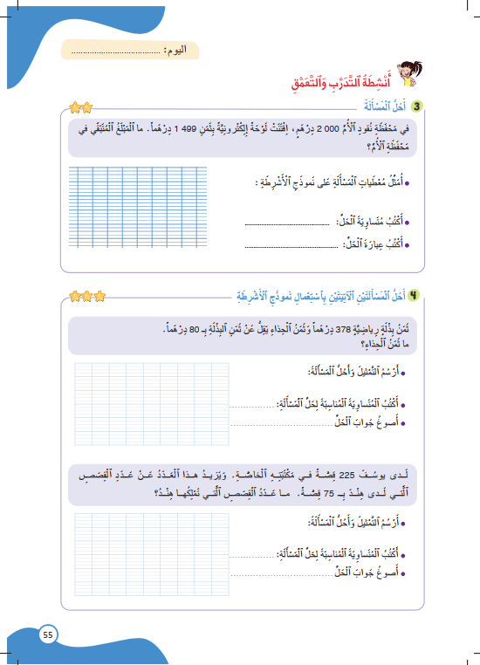
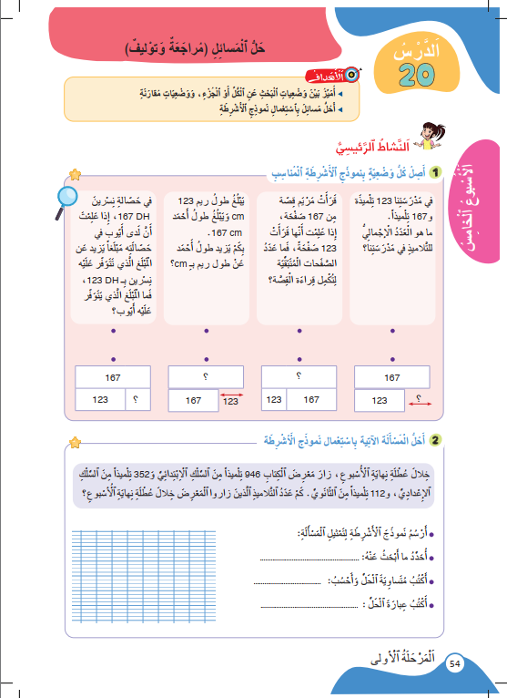
درس اليوم
(ة)خاص بالأستاذ
حل المسائل : مراجعة وتوليف

Slide 5



(ة)خاص بالأستاذ
مراحل الدرس
1
افتتاح الدرس
1
10
1
2
نمذجة
5
1
ممارسة موجهة
3
20
1
ممارسة مستقلة
4
15
1
اختتام الدرس
5
5

Slide 6
(ة)خاص بالأستاذ
عند نهاية الدرس
على الأقل 80% من المتعلمين سيكونون قادرين على:
حل مسائل وضعيات المقارنة بالاستعانة بنموذج الأشرطة.

Slide 7



مرحبا سنتابع درسا جديدا مع مجد وندى.

Slide 8

(ة)خاص بالأستاذ
افتتاح الدرس
1
تصحيح الواجبات المنزلية
الحساب الذهني
1

Slide 9
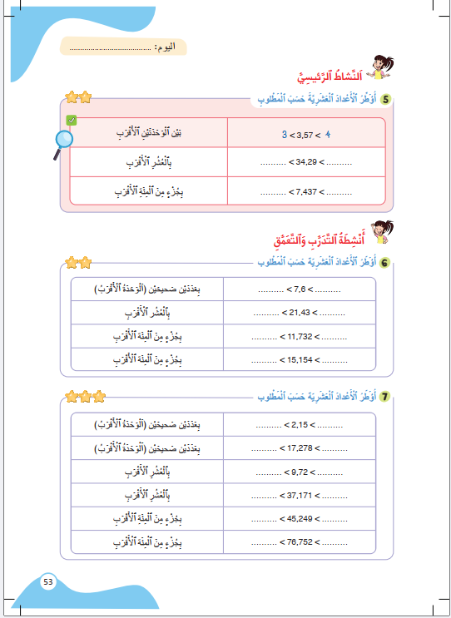
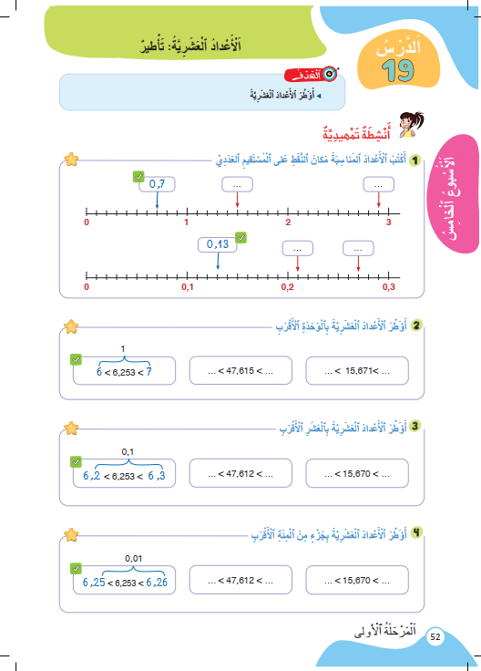
خذوا الكراسة، ص 52 53 سنصحح تمارين الواجب المنزلي.

Slide 10

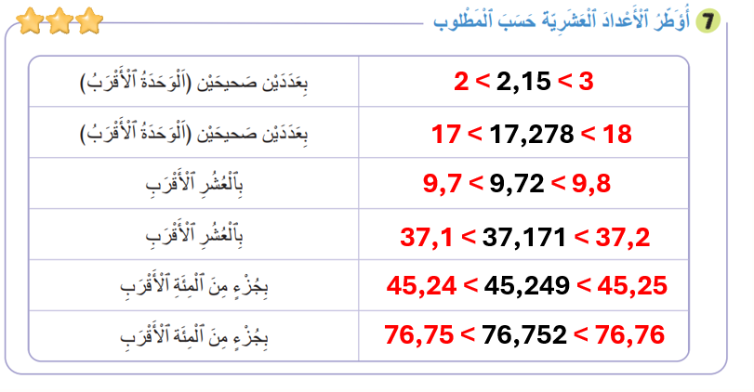
صححوا ، لديكم دقيقة.
1

Slide 11
(ة)خاص بالأستاذ
افتتاح الدرس
1
تصحيح الواجبات المنزلية
الحساب الذهني

Slide 12


سنبدأ الحساب الذهني. خذوا دفاتر البحث

Slide 13


لديكم دقيقتان لحساب هذه العمليات. دوّنوا النتيجة فقط في دفاتركم كما في المثال
$$240+125$$
A
5 + 7 = …
مِثالٌ :
A
365
اُكْتُبُوا فِي دَفاتِرِكُمْ:

Slide 14
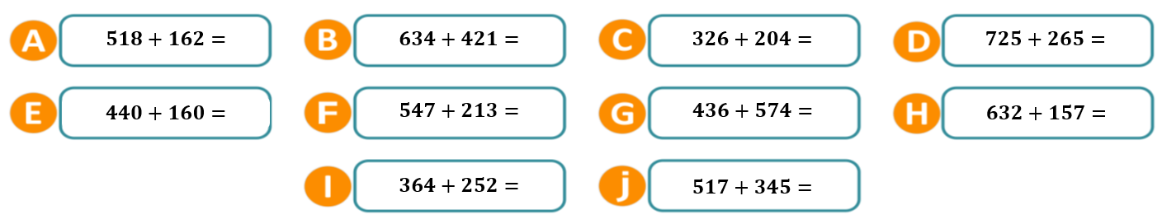
أنجزوا

Slide 15
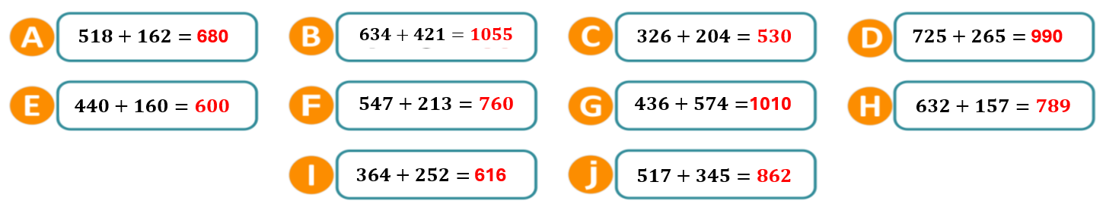
صححوا، لديكم دقيقة واحدة.
1

Slide 16
(ة)خاص بالأستاذ
نمذجة
2
أميز بين وضعيات البحث عن الكل أو الجزء ووضعيات المقارنة.

Slide 17
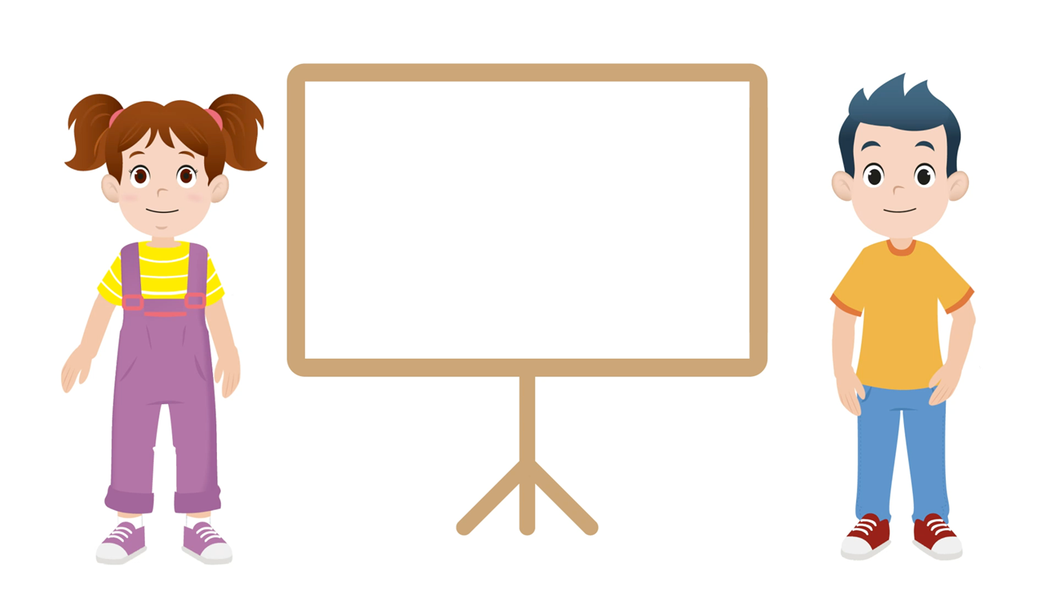
الآن سنتعلم كيفية التمييز بين وضعبات البحث عن الكل.

Slide 18
(ة)خاص بالأستاذ
ممارسة موجهة
3
النشاط 1
النشاط 2
النشاط 3

Slide 19
انتبهوا ، سنحل المسألتين التاليتين ونميز بين نموذجيهما خُطْوَةً خطوة مثل مجد وندى
يَقِلُّ طولُ نَهْرِ أُمِّ الرَّبيعِ عَنْ طُولِ نَهْرِ أَبي رَقْراقَ بِ315 كيلومِتْراً.
إِذا عَلِمْتَ أَنَّ طولَ نَهْرِ أَبي رَقْراق هوَ 240 كيلومِتْراً، فَما هوَ طولُ نَهْرِ أُمِّ الرَّبيعِ؟
اِشْتَرى خالِدٌ أَقْلامًا مُلَوَّنَةً بِثَمَنِ 135 دِرْهَمًا، وَكِتابًا مَدْرَسيًّا بِثَمَنِ 37 دِرْهَمًا وَدَفاتِرَ بِثَمَنِ 46 دِرْهَمًا. فَكَمْ أَدَّى خالِدٌ لِلْكُتُبيِّ؟

Slide 20

ماذا نفعل في الخطوة الأولى؟
أَكْتُبُ عِبارَةَ الْحَلِّ
4
أَكْتُبُ مُتَساويَةَ الْحَلِّ
3
أمثل وأبحث
2
أَفْهَمُ وَأُحَدِّدُ
1
يَقِلُّ طولُ نَهْرِ أُمِّ الرَّبيعِ عَنْ طُولِ نَهْرِ أَبي رَقْراقَ بِ315 كيلومِتْراً.
إِذا عَلِمْتَ أَنَّ طولَ نَهْرِ أَبي رَقْراق هوَ 240 كيلومِتْراً، فَما هوَ طولُ نَهْرِ أُمِّ الرَّبيعِ؟
اِشْتَرى خالِدٌ محفظة بِثَمَنِ 315 دِرْهَمًا، وَكِتابًا مَدْرَسيًّا بِثَمَنِ 240 دِرْهَمًا. فَكَمْ أَدَّى خالِدٌ لِلْكُتُبيِّ؟

Slide 21
اقرأوا المسألتين، تخيلوا شريطا لهما وحددوا المطلوب .
أَكْتُبُ عِبارَةَ الْحَلِّ
4
أَكْتُبُ مُتَساويَةَ الْحَلِّ
3
أمثل وأبحث
2
أَفْهَمُ وَأُحَدِّدُ
1
يَقِلُّ طولُ نَهْرِ أُمِّ الرَّبيعِ عَنْ طُولِ نَهْرِ أَبي رَقْراقَ بِ315 كيلومِتْراً.
إِذا عَلِمْتَ أَنَّ طولَ نَهْرِ أَبي رَقْراق هوَ 240 كيلومِتْراً، فَما هوَ طولُ نَهْرِ أُمِّ الرَّبيعِ؟
اِشْتَرى خالِدٌ محفظة بِثَمَنِ 315 دِرْهَمًا، وَكِتابًا مَدْرَسيًّا بِثَمَنِ 240 دِرْهَمًا. فَكَمْ أَدَّى خالِدٌ لِلْكُتُبيِّ؟

Slide 22
من يقوم إلى السبورة ليحدد المطلوب؟
أَكْتُبُ عِبارَةَ الْحَلِّ
4
أَكْتُبُ مُتَساويَةَ الْحَلِّ
3
أمثل وأبحث
2
أَفْهَمُ وَأُحَدِّدُ
1
يَقِلُّ طولُ نَهْرِ أُمِّ الرَّبيعِ عَنْ طُولِ نَهْرِ أَبي رَقْراقَ بِ315 كيلومِتْراً.
إِذا عَلِمْتَ أَنَّ طولَ نَهْرِ أَبي رَقْراق هوَ 240 كيلومِتْراً، فَما هوَ طولُ نَهْرِ أُمِّ الرَّبيعِ؟
اِشْتَرى خالِدٌ محفظة بِثَمَنِ 315 دِرْهَمًا، وَكِتابًا مَدْرَسيًّا بِثَمَنِ 240 دِرْهَمًا. فَكَمْ أَدَّى خالِدٌ لِلْكُتُبيِّ؟

Slide 23
المطلوب في المسألة 1 حساب ما أدى خالد للكتبي وفي المسألة 2 حساب طول نهر أم الربيع.
أَكْتُبُ عِبارَةَ الْحَلِّ
4
أَكْتُبُ مُتَساويَةَ الْحَلِّ
3
أمثل وأبحث
2
أَفْهَمُ وَأُحَدِّدُ
1
يَقِلُّ طولُ نَهْرِ أُمِّ الرَّبيعِ عَنْ طُولِ نَهْرِ أَبي رَقْراقَ بِ315 كيلومِتْراً.
إِذا عَلِمْتَ أَنَّ طولَ نَهْرِ أَبي رَقْراق هوَ 240 كيلومِتْراً، فَما هوَ طولُ نَهْرِ أُمِّ الرَّبيعِ؟
اِشْتَرى خالِدٌ محفظة بِثَمَنِ 315 دِرْهَمًا، وَكِتابًا مَدْرَسيًّا بِثَمَنِ 240 دِرْهَمًا. فَكَمْ أَدَّى خالِدٌ لِلْكُتُبيِّ؟

Slide 24
ماذا نفعل في الخطوة الثانية؟
أَكْتُبُ عِبارَةَ الْحَلِّ
4
أَكْتُبُ مُتَساويَةَ الْحَلِّ
3
أمثل وأبحث
2
أَفْهَمُ وَأُحَدِّدُ
1
يَقِلُّ طولُ نَهْرِ أُمِّ الرَّبيعِ عَنْ طُولِ نَهْرِ أَبي رَقْراقَ بِ315 كيلومِتْراً.
إِذا عَلِمْتَ أَنَّ طولَ نَهْرِ أَبي رَقْراق هوَ 240 كيلومِتْراً، فَما هوَ طولُ نَهْرِ أُمِّ الرَّبيعِ؟
اِشْتَرى خالِدٌ محفظة بِثَمَنِ 315 دِرْهَمًا، وَكِتابًا مَدْرَسيًّا بِثَمَنِ 240 دِرْهَمًا. فَكَمْ أَدَّى خالِدٌ لِلْكُتُبيِّ؟

Slide 25
خذوا دفاتر البحث.

Slide 26
على دفاتر البحث مثلوا معطيات المسألتين على نموذج الأشرطة:
أَكْتُبُ عِبارَةَ الْحَلِّ
4
أَكْتُبُ مُتَساويَةَ الْحَلِّ
3
أمثل وأبحث
2
أَفْهَمُ وَأُحَدِّدُ
1
يَقِلُّ طولُ نَهْرِ أُمِّ الرَّبيعِ عَنْ طُولِ نَهْرِ أَبي رَقْراقَ بِ315 كيلومِتْراً.
إِذا عَلِمْتَ أَنَّ طولَ نَهْرِ أَبي رَقْراق هوَ 240 كيلومِتْراً، فَما هوَ طولُ نَهْرِ أُمِّ الرَّبيعِ؟
اِشْتَرى خالِدٌ محفظة بِثَمَنِ 315 دِرْهَمًا، وَكِتابًا مَدْرَسيًّا بِثَمَنِ 240 دِرْهَمًا. فَكَمْ أَدَّى خالِدٌ لِلْكُتُبيِّ؟

Slide 27

خذوا الألواح.

Slide 28
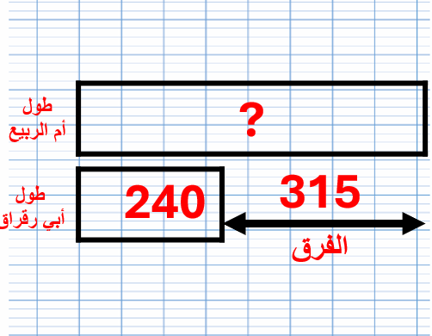
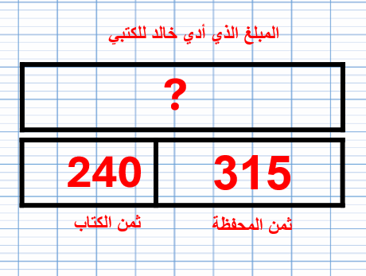
من يقوم ليشرح لنا كل تمثيل؟
أَكْتُبُ عِبارَةَ الْحَلِّ
4
أَكْتُبُ مُتَساويَةَ الْحَلِّ
3
أمثل وأبحث
2
أَفْهَمُ وَأُحَدِّدُ
1
المسألة 2
المسألة 1

Slide 29
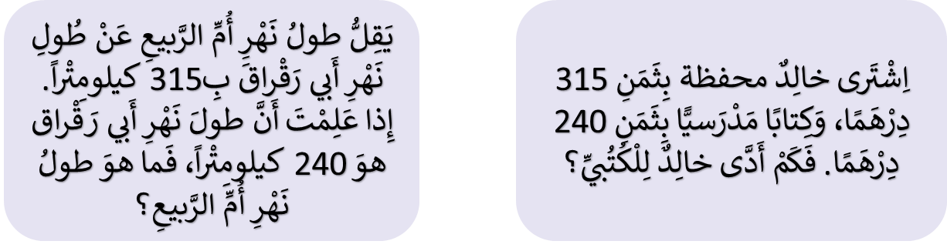

على ألواحكم ، اكتبوا متساوية الحل.
أَكْتُبُ عِبارَةَ الْحَلِّ
4
أَكْتُبُ مُتَساويَةَ الْحَلِّ
3
أمثل وأبحث
2
أَفْهَمُ وَأُحَدِّدُ
1
مُتَساويةُ الْحَلِّ هي:

Slide 30
ارفعوا الألواح.

Slide 31
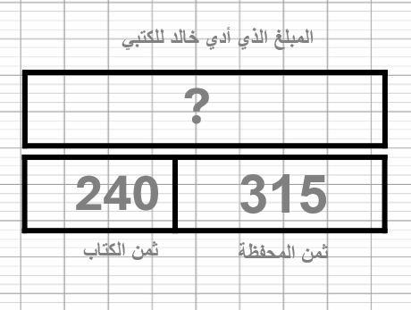
صححوا، من يشرح لنا كيف توصل للجواب؟
أَكْتُبُ عِبارَةَ الْحَلِّ
4
أَكْتُبُ مُتَساويَةَ الْحَلِّ
3
أمثل وأبحث
2
أَفْهَمُ وَأُحَدِّدُ
1
مُتَساويةُ الْحَلِّ هي:
240 + 315 = 555

Slide 32
صححوا، من يشرح لنا كيف توصل للجواب؟
أَكْتُبُ عِبارَةَ الْحَلِّ
4
أَكْتُبُ مُتَساويَةَ الْحَلِّ
3
أمثل وأبحث
2
أَفْهَمُ وَأُحَدِّدُ
1
مُتَساويةُ الْحَلِّ هي:
240 + 315 = 555

Slide 33
ماذا نفعل في الخطوة الرابعة؟
أَكْتُبُ عِبارَةَ الْحَلِّ
4
أَكْتُبُ مُتَساويَةَ الْحَلِّ
3
أمثل وأبحث
2
أَفْهَمُ وَأُحَدِّدُ
1
مُتَساويةُ الْحَلِّ هي:
240 + 315 = 555
عبارة الْحَلِّ هي:

Slide 34
على ألواحكم ، اكتبوا عبارة الحل.
أَكْتُبُ عِبارَةَ الْحَلِّ
4
أَكْتُبُ مُتَساويَةَ الْحَلِّ
3
أمثل وأبحث
2
أَفْهَمُ وَأُحَدِّدُ
1
مُتَساويةُ الْحَلِّ هي:
240 + 315 = 555
عبارة الْحَلِّ هي:

Slide 35
ارفعوا الألواح.

Slide 36
صححوا، من يشرح لنا كيف توصل للجواب الصحيح؟
أَكْتُبُ عِبارَةَ الْحَلِّ
4
أَكْتُبُ مُتَساويَةَ الْحَلِّ
3
أمثل وأبحث
2
أَفْهَمُ وَأُحَدِّدُ
1
مُتَساويةُ الْحَلِّ هي:
240 + 315 = 555
عبارة الْحَلِّ هي:
أدى خالد للبائع 555 درهما

Slide 37
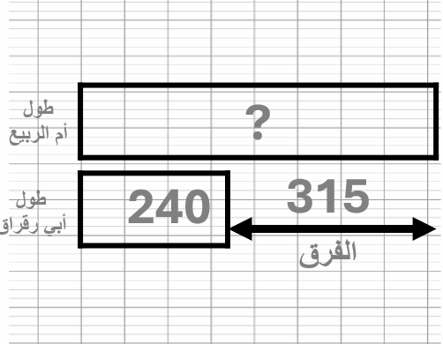
أتموا حل المسألة الثانية.

Slide 38
صححوا، من يشرح لنا كيف توصل للجواب الصحيح؟
مُتَساويةُ الْحَلِّ هي:
240 + 315 = 555
عبارة الْحَلِّ هي:
طول نهر أم الربيع 555 كيلومترا

Slide 39
(ة)خاص بالأستاذ
ممارسة موجهة
3
النشاط 1
النشاط 2
النشاط 3

Slide 40
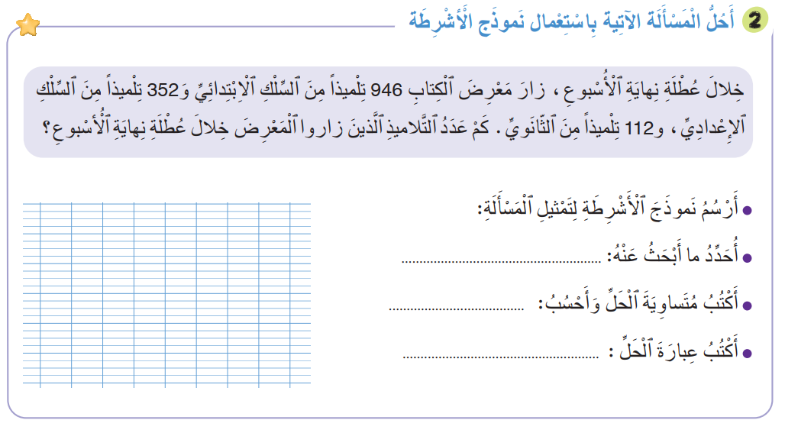
اقرؤوا هذه المسألة، تخيلوا شريطا لها وحددوا المطلوب .

Slide 41
من يقوم إلى السبورة ليحدد المطلوب في المسألة؟

Slide 42
المطلوب هو حساب عدد زوار المعرض خلال عطلة نهاية الأسبوع.

Slide 43
خذوا الألواح.

Slide 44

على ألواحكم، مثلوا معطيات المسألة على نموذج الأشرطة:

Slide 45
ارفعوا الألواح.

Slide 46
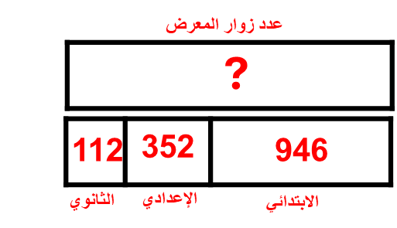
صححوا، من يقوم ليشرح لنا كيف توصل للجواب؟

Slide 47
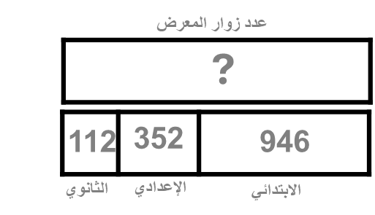
على الألواح ، اكتبوا متساوية الحل.

Slide 48
ارفعوا الألواح.

Slide 49
صححوا ، من يشرح كيف توصل للجواب الصحيح؟
946+352+112=1 410

Slide 50
على الألواح، اكتبوا عبارة الحل.
946+352+112=1 410

Slide 51
ارفعوا الألواح.

Slide 52
صححوا، من يشرح لنا كيف توصل إلى هذه العبارة؟
946+352+112=1 410
عدد زوار المعرض خلال عطلة نهاية الأسبوع هو: 1 410

Slide 53
(ة)خاص بالأستاذ
ممارسة موجهة
3
النشاط 1
النشاط 2
النشاط 3

Slide 54
الآن، خذوا كراساتكم وافتحوها على الصفحة 54.

Slide 55
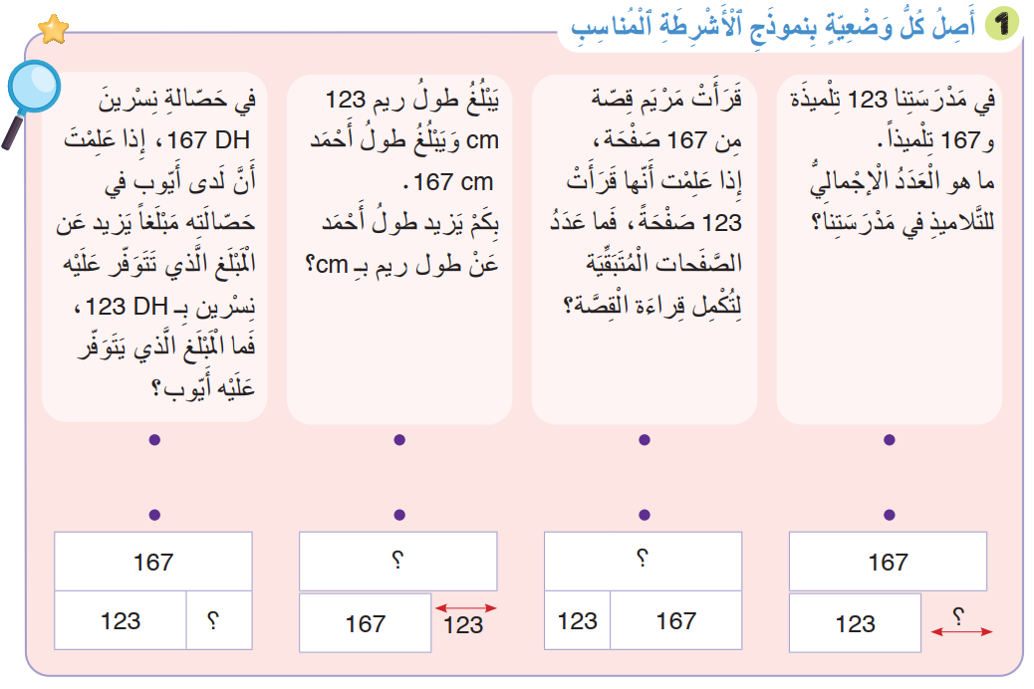
لديكم 5 دقائق للإنجاز، سأمر بين الصفوف لمساعدتكم.
5

Slide 56
الآن، ستشتغلون في ثنائيات.

Slide 57
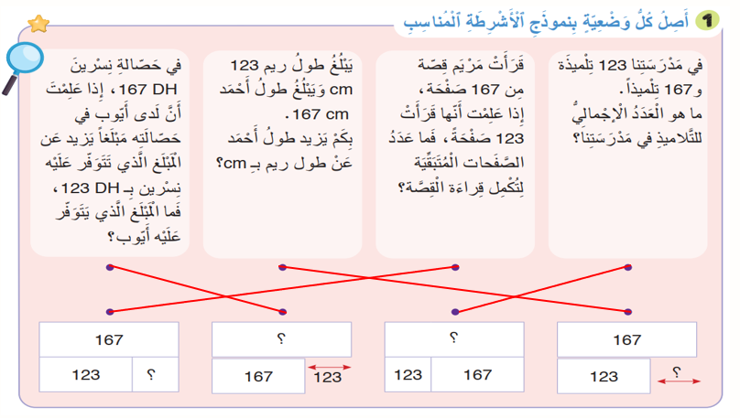
صححوا ، لديكم دقيقة واحدة.
1

Slide 58
(ة)خاص بالأستاذ
ممارسة مستقلة
4
أنجز بمفردي

Slide 59
أنجزوا النشاط على الصفحة 55. لديكم 5 دقائق.
سأمر بين الصفوف لمساعدتكم وتدوين ملاحظاتي على كراساتكم
5

Slide 60
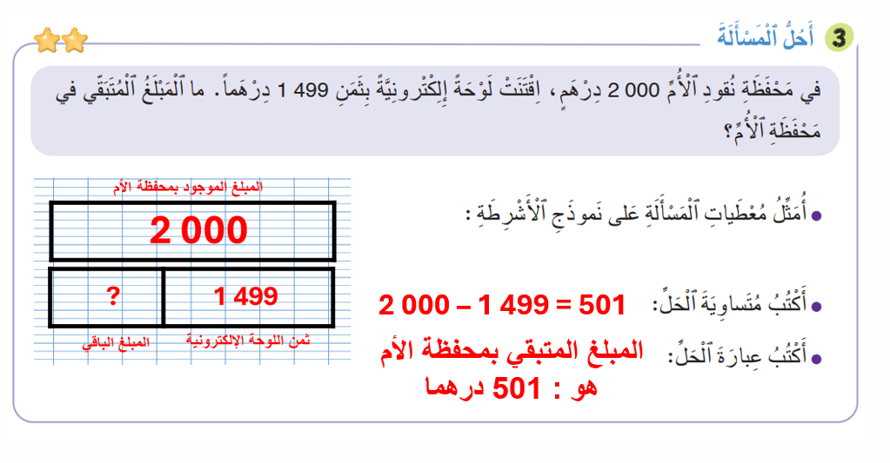
صححوا.

Slide 61
(ة)خاص بالأستاذ
اختتام الدرس
5

Slide 62
انتبهوا جيدا! أكملوا في المنزل الأنشطة التي لم نقم بإنجازها في الصفحتين 54 و 55.

Slide 63
إلى اللقاء. في الحصة القادمة، سنقوم بتصحيح الأنشطة المنجزة في المنزل.

Slide 64


(ة)خاص بالأستاذ
(ة)خاص بالأستاذ
بناء على إنجازات المتعلمين خلال الممارسة المستقلة

